Slide 1
Geografia clasa 6
Tema lecției: Atmosfera.
Structura atmosferei
Ghețiu Diana

Slide 2
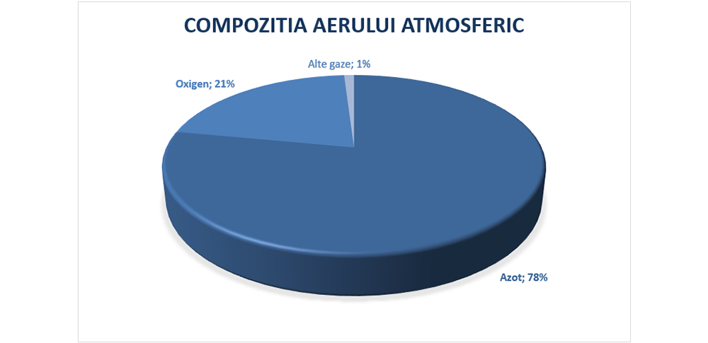
Atmosfera – învelișul de aer al Pământului.
Aerul atmosferic este un amestec de gaze, în care prevalează azotul și oxigenul.

Slide 3
Azotul face parte din proteine, substanțele care alcătuiesc toate ființele vii. În corpul animalelor, al plantelor și al oamenilor intră cu ajutorul bacteriilor din sol, care o absorb din aer.
Azotul
asigură respirația și arderea.
necesar plantelor pentru fotosinteză
Oxigenul
Dioxid de carbon

Slide 4
Structura atmosferei

Slide 5
Pe parcursul multor ani de cercetare în atmosferă s-a constatat, că învelișul de aer este format din mai multe straturi, care sunt numite sfere. Nu există limite clare între straturi, ele trec treptat unul în celălalt.
Troposfera este stratul inferior al atmosferei. Grosimea lui deasupra suprafeței terestre este diferită: deasupra polilor e de 8 km, în latitudinile de mijloc – 11 km, deasupra ecuatorului – 18km.
Troposfera este cel mai dens strat : în ea e concentrată circa 80% din toată masa aerului.În troposferă se conțin majoritatea vaporilor, din care se formează norii, iar apoi- precipitațiile. De aceea, anume troposfera este „casa” vremii pe Pământ.

Slide 6
Stratosfera se află deasupra troposferei, până la înălțimea de 55 km. Acolo, aerul este foarte rarificat. În el aproape că lipsesc vaporii. De aceea, lipsesc și norii. La înălțimea de 20-30 km se concentreză gazul ozon, alcătuind stratul de ozon. El împiedică pătrunderea radiației ultraviolete a Soarelui, dăunătoare pentru tot ce e viu pe Pământ.
Doar uneori apar în stratosferă nori nacru - formațiuni subțiri transparente de cristale de gheață care abia se văd după apus și înainte de răsărit.
Nori sidefați deasupra strâmtorii Lemaire. Antarctica.

Slide 7
Concluzii
Atmosfera este învelișul de aer al Pământului. Are o structură stratificată și este formată din troposferă, stratosferă și straturile superioare ale atmosferei. Fiecare strat diferă unul de celălalt prin densitatea aerului, conținutul de vapori de apă și temperatură.
80% din aer și toată umiditatea atmosferică este concentrată în troposferă. Aerul atmosferic este un amestec de multe gaze. Principalele sunt azotul (78%) și oxigenul (21%).
Aerul atmosferic este cea mai importantă parte a mediului. Aerul trebuie protejat.

